Slide 1
IOT e C#
Como criar um servidor MQTT e conectar dispositivos IOT utilizando MQTT
Aula 2

Slide 2
Relembrando
MQTT :
É um protocolo de comunicação para enviar dados pela internet;
É leve comparado ao HTTP;
Trabalha no modelo Publisher/Subscriber;

Slide 3
Relembrando
IoT :
Conceito de conectar todos dispositivos eletrônicos na internet
A ideia é que esses dispositivos enviem dados para a internet e use os dados para aprimorar a experiência do usuário;
Geralmente trabalha-se com dispositivos com baixo poder computacional;

Slide 4
Continuação de criação broker MQTT

Slide 5
ESP 32

Slide 6
O que é?
É um microcontrolador fabricado pela Espressif Components
Possui rádio 2.4GHz integrado (suporta Wi-Fi e Bluetooth)
Microcontrolador desenvolvido para IoT

Slide 7
Principais Especificações
Possui processador dual-core de 240 MHz
512 kB SRAM
448 kB ROM
Capaz de trabalhar com memórias FLASH externa de até 11 MB
Consegue trabalhar dentro de –40°C a 125°C

Slide 8
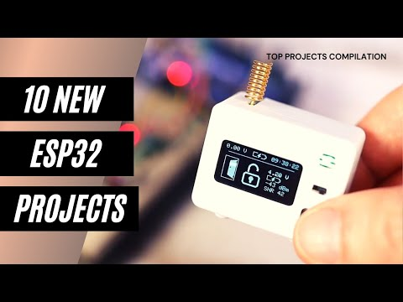
Exemplos de projetos

Slide 9

Exercícios

Slide 10
Microcontroladores

Slide 11
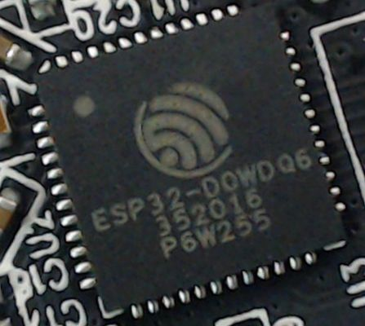
O que são?
De forma simplificada, é um “mini computador” em um único chip;
Assim como computadores, eles possuem:
Periféricos
Memória RAM
Processador
Memória ROM

Slide 12
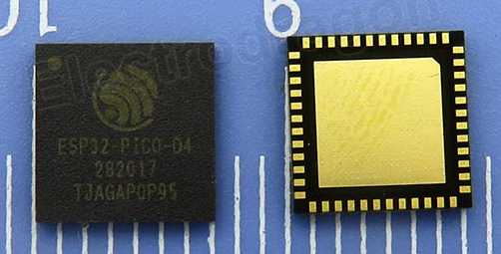
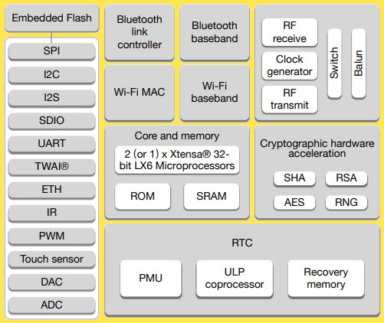
É sério que é um computador em um único chip?
Seríssimo!!

Slide 13
Entendendo a estrutura do ESP-32
Rádio
Periféricos
Criptografia
Relógio Interno
Memórias RAM e processamento

Slide 14
Periféricos
Assim como os computadores, os microcontroladores também possuem periféricos.
Alguns periféricos no Microcontrolador
Módulos SPI
Módulos UART
Módulos ADC e DAC
Alguns periféricos no Computador
Placas de Vídeo;
Placas de entradas USB;
Placas de áudio;

Slide 15
Periféricos
Alguns Microcontroladores são projetados para nichos e aplicações específicos;
Nesses casos, os Microcontroladores possuem periféricos específicos para a aplicação;

Slide 16
Periféricos Específicos
Alguns exemplos de periféricos específicos.
Módulos de Criptografia (criptografia embarcada);
Módulos de Rádio (Baixas e Altas frequências);
Módulos de I2S (Comunicação para sinais de áudio);
Módulos de Processamento de Imagens.

Slide 17
Memórias
Nos microcontroladores, assim como em boa parte dos computadores existem:
Registradores;
Memória RAM;
Memórias ROM:
EEPROM
Memória Flash;

Slide 18
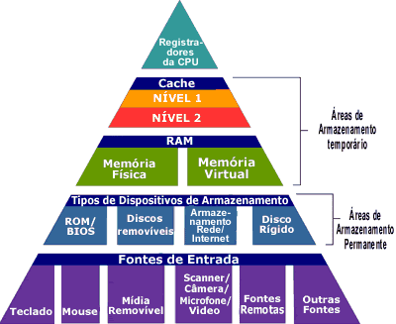
Extra - Classificação de memórias em sistemas computacionais

Slide 19
Exercícios

Slide 20
Criando programas para o ESP

Slide 21
Algumas opções de plataformas para codificação
ESP-IDF (Plataforma de desenvolvimento original do ESP);
Arduino IDE;
Platform IO (Extensão do Visual Studio Code);

Slide 22
Qual a diferença?
ESP-IDF: É focado para o desenvolvimento de aplicações avançadas (Uso de RTOS e recursos de baixo nível);
Arduino IDE: É focado para o desenvolvimento de aplicações mais simples e com propósitos educacionais.
Platform IO: É uma ferramenta que combina diversas IDE para ser utilizada no Visual Studio Code.

Slide 23
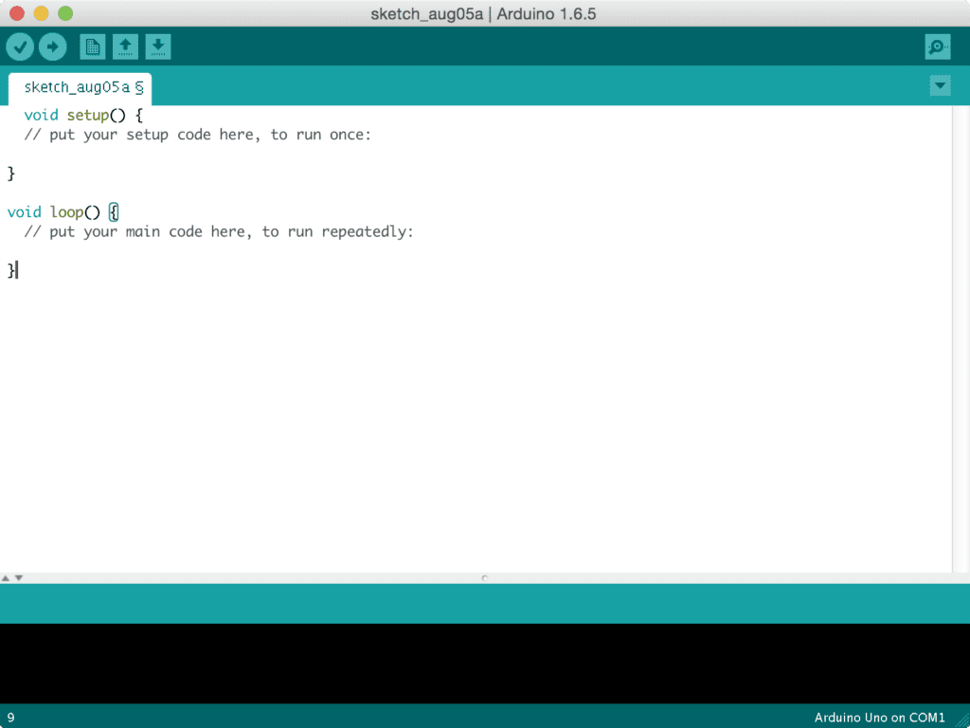
Estrutura do código na Arduino IDE
void setup() - Trecho de código executado apenas no início da aplicação
void loop() - Trecho de código que deve ser executado em loop, aqui entra a lógica do usuário.

Slide 24
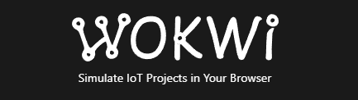
Plataforma para simulação - Wokwi
Endereço: https://wokwi.com/

Slide 25
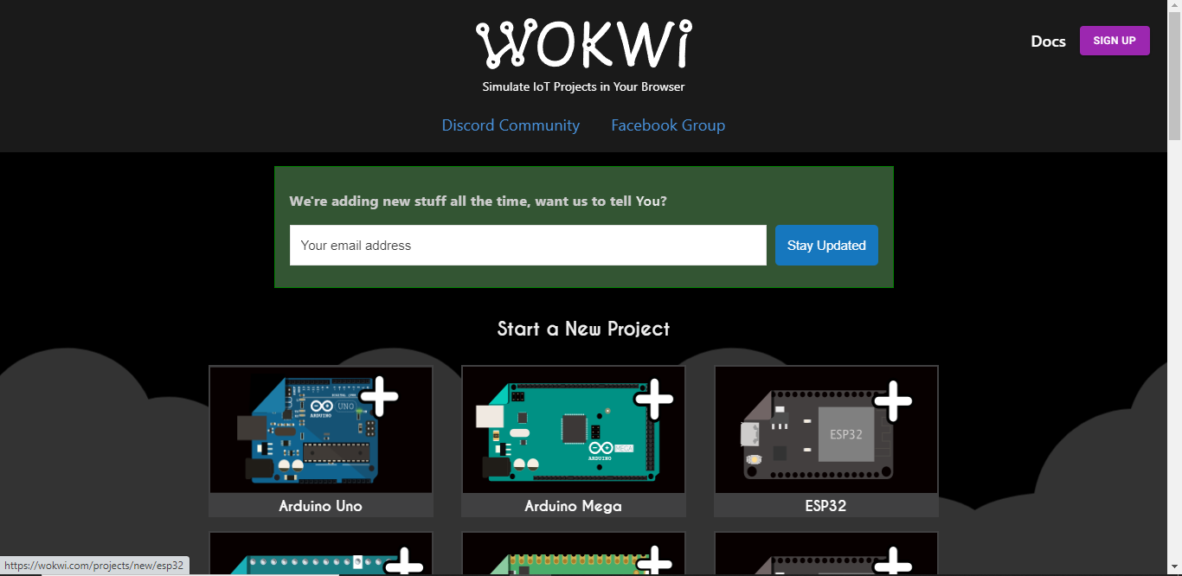
Wokwi - Criando um projeto

Slide 26
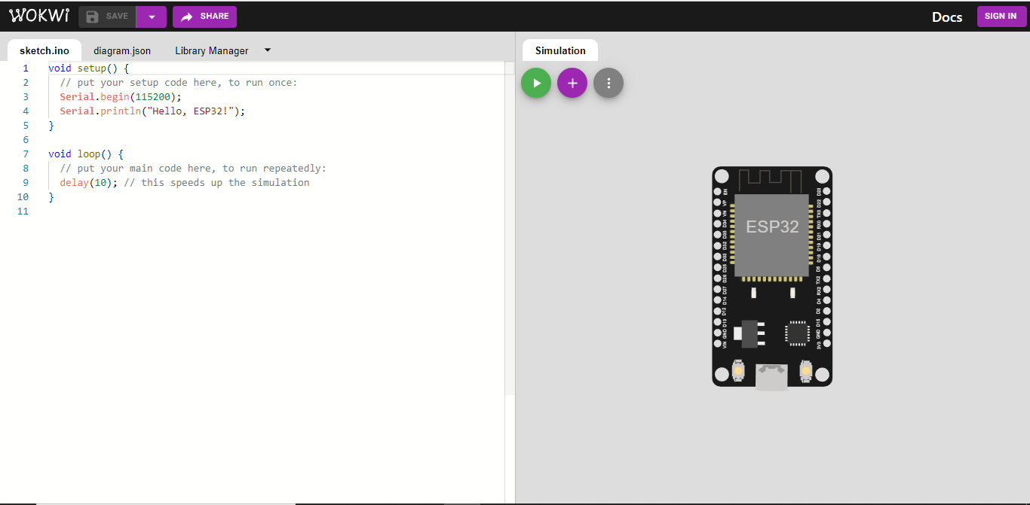
Conhecendo a interface

Slide 27
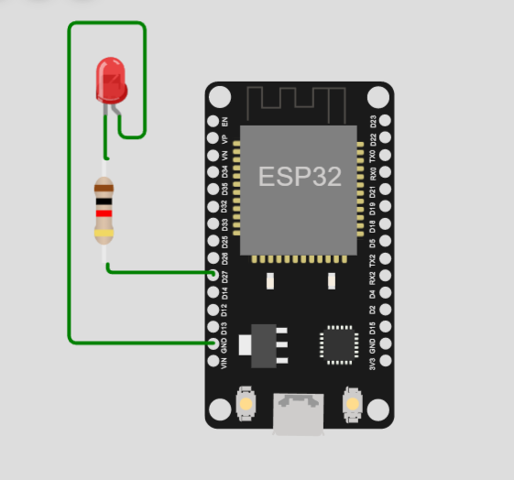
Montando o circuito

Slide 28
Programando o ESP32

Slide 29

Acessando ao código
Acesse o código no repositório:
Repositório
Agora, coloque o código no Wokwi

Slide 30
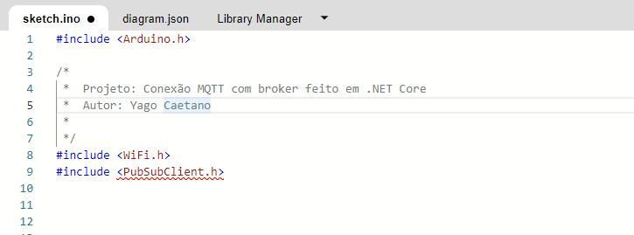
Carregando as bibliotecas
Para o correto funcionamento do software, devemos carregar as bibliotecas mostradas na figura abaixo.

Slide 31
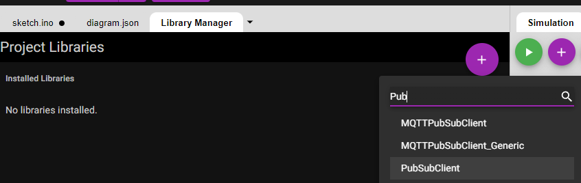
Instale a biblioteca PubSubClient

Slide 32
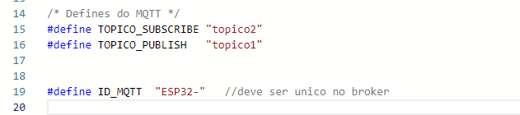
Variáveis Globais
Defines para configuração do MQTT
Adicione seu nome ao final do texto “ESP32-”

Slide 33

Variáveis Globais
Constantes para configuração do Wi-Fi
Use essas credenciais caso você esteja rodando a aplicação por meio do simulador Wokwi

Slide 34
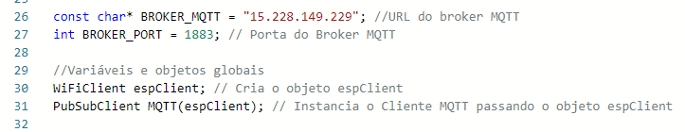
Variáveis Globais
Configuração do broker MQTT

Slide 35
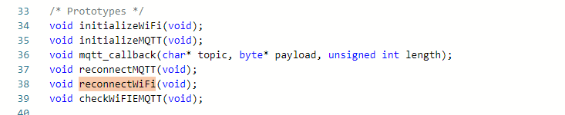
Protótipo das funções
Em C, as funções só podem ser acessadas nas linhas abaixo de sua declaração. Exemplo:
Função declarada na linha 10 e que ocupa 4 linhas: soma(int a,int b)
Só pode ser acessada a partir da linha 15

Slide 36
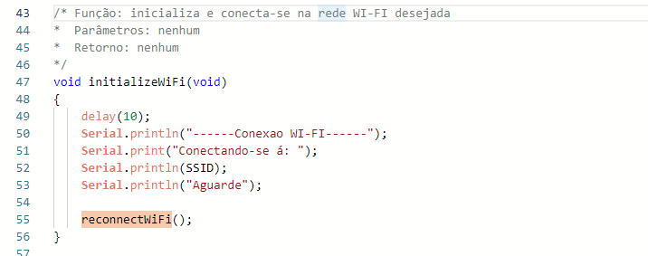
Função InitializeWiFi

Slide 37
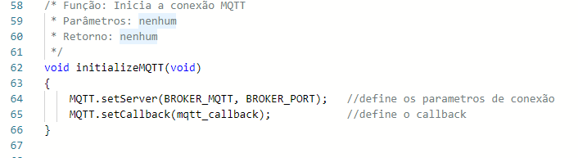
Função InitializeMQTT

Slide 38
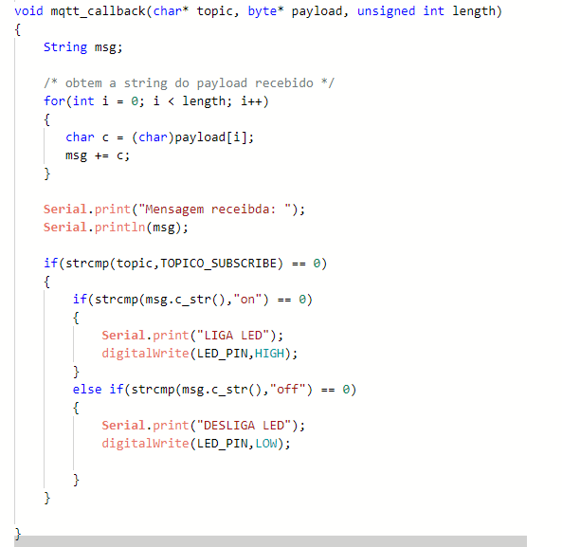
Função mqtt_callback

Slide 39
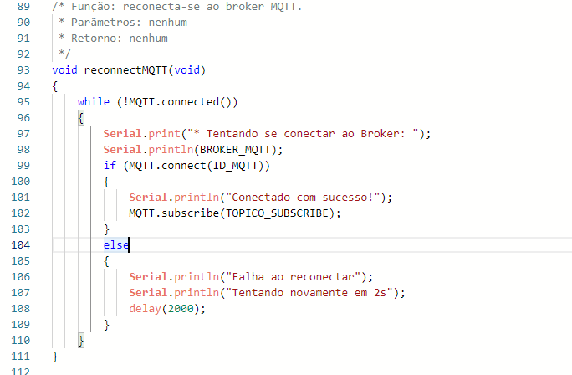
Função reconectMQTT

Slide 40
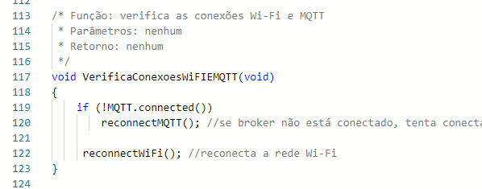
Função VerificaConexoesWiFiEMQTT

Slide 41
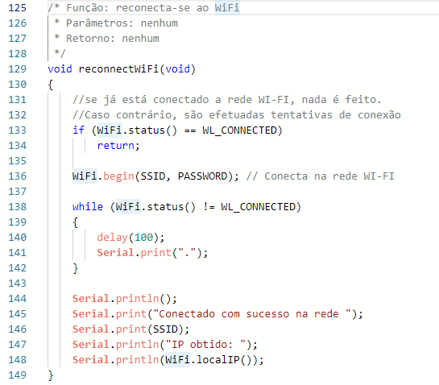
Função reconectWiFi

Slide 42
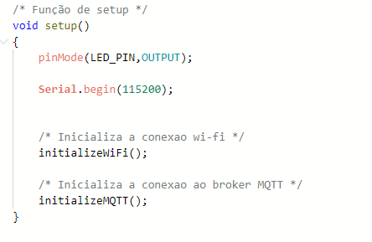
Função de configuração

Slide 43
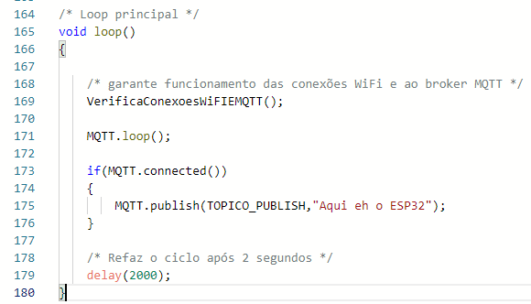
Função principal

Slide 44
Hora de simular

Slide 45
Dúvidas, críticas ou sugestões

Slide 46


Contato
yago_caetano@outlook.com
Yago Caetano

Slide 47

Sugestão
Criar um grupo para troca de conhecimento e discussão de assuntos relacionados à tecnologia
https://t.me/comunidadetecftt

Slide 48

Obrigado por participarem do curso!!!

